Slide 1
Výroková logika
výsledky

Slide 2
Uveďte, či dané vety sú výroky:
Hlavné mesto Slovenska je Bratislava. je výrok Ph = 1
Súčet dvoch párnych čísel nie je číslo párne. je výrok Ph = 0
Dnes je pondelok. je výrok Ph = 1 Ph =0 podľa toho v ktorý deň úlohu riešite ☺
Obchodný dom Polus. Nie je výrok.
Uč sa ! Nie je výrok.
4 + 5= 7 je výrok Ph = 0
x + 5 = 7 Nie je výrok.
Máš napísanú domácu úlohu? Nie je výrok.

Slide 3
Tvorte negácie výrokov
A: Trojuholník, ktorý má všetky strany rovnako dlhé, nazývame rovnostranný trojuholník.
¬ A: Trojuholník, ktorý má všetky strany rovnako dlhé, nenazývame rovnostranný trojuholník.
B: Štvorec nie je rovnobežníkom.
¬ B: Štvorec je rovnobežníkom.
C: Neplatí, že číslo 8 je celým číslom
¬ C: Platí, že číslo 8 je celým číslom.
¬ C: Číslo 8 je celým číslom.
D: Iracionálne čísla sú podmnožinou reálnych čísel
¬ D: Iracionálne čísla nie sú podmnožinou reálnych čísel.
E: Nie je pravda, že druhá odmocnina z dvoch je iracionálne číslo
¬ E: Je pravda, že druhá odmocnina z dvoch je iracionálne číslo.
¬ E: Druhá odmocnina z dvoch je iracionálne číslo.

Slide 4
Tvorba negácie kvantifikovaných výrokov
Negácia je popieranie pôvodného tvrdenia, čiže opak.
Pri kvantifikovaných výrokoch si to môžeme znázorniť graficky a to by vám mohlo pomôcť.
Treba si uvedomiť význam slov aspoň, minimálne, najviac, maximálne...
Pozrite si nasledovné 3 príklady negovania výrokov z domácej úlohy.
Ostatné by ste mali zvládnuť podľa nich. ☺

Slide 5
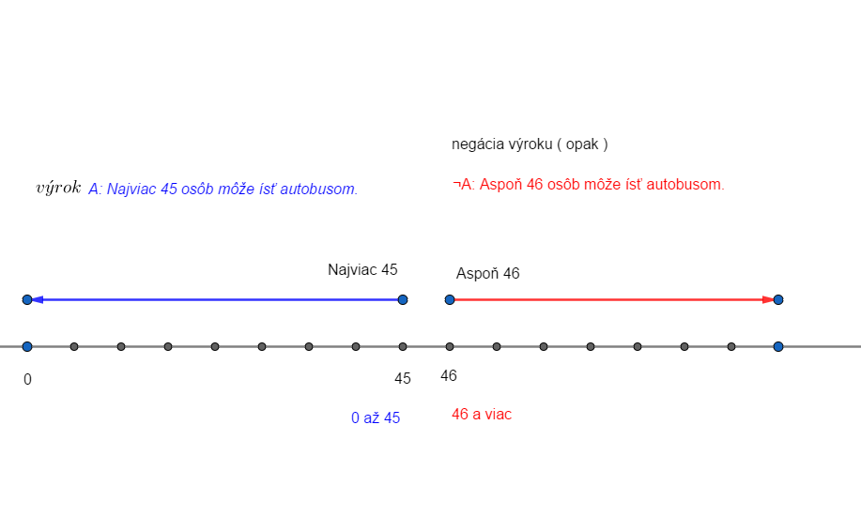

Slide 6
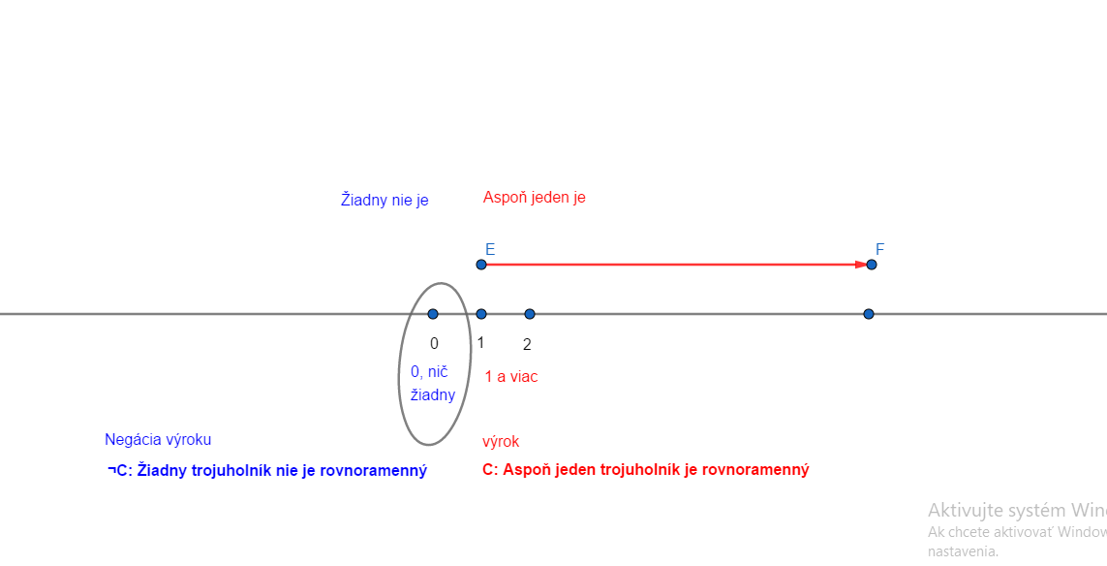

Slide 7
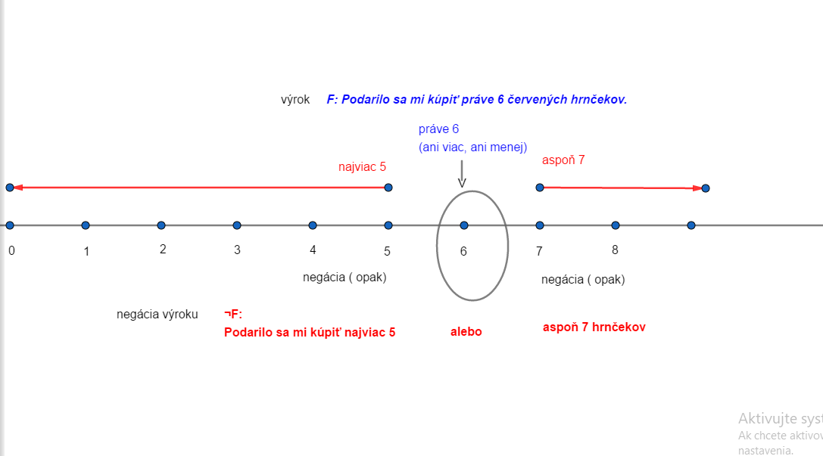

Slide 8
Negujte nasledovné výroky:
A: Najviac 45 osôb môže ísť autobusom.
¬A: Aspoň 46 osôb môže ísť autobusom.
B: Aspoň 3 čísla vyhovujú nerovnici x+2 < 5.
¬ B: Najviac 2 čísla vyhovujú nerovnici x+2 < 5.
C: Aspoň jeden trojuholník je rovnoramenný.
¬C: Žiadny trojuholník nie je rovnoramenný.
D: Aspoň dva mesiace v roku majú 30 dní.
¬D: Najviac jeden mesiac v roku má 30 dní.
E: Žiadny žiak 3. B neprišiel neskoro do školy.
¬E: Aspoň jeden žiak 3. B prišiel neskoro do školy.

Slide 9
F: Podarilo sa mi kúpiť práve 6 červených hrnčekov.
¬F: Podarilo sa mi kúpiť najviac 5 alebo aspoň 7 červených hrnčekov.
G: Najmenej 5 žiakov sa zúčastní na dnešnom kvíze.
¬G: Najviac 4 žiaci sa zúčastnia na dnešnom kvíze.
H: Dané priamky sa pretínajú práve v jednom bode.
¬H: Dané priamky sa pretínajú v aspoň dvoch bodoch, alebo v žiadnom.
I:Študent vyriešil všetkých päť zadaných príkladov.
¬ I: Študent vyriešil najviac 4 zo zadaných príkladov.
J:Bude nás tam aspoň desať.
¬J: Bude nás tam najviac deväť.

Slide 10
K: Stavba potrvá najviac tri roky.
¬K: Stavba potrvá aspoň 4 roky.
L: Aspoň traja žiaci našej triedy budú vyznamenaní.
¬L: Najviac 2 žiaci našej triedy budú vyznamenaní.
N:Práve dvaja z nás pôjdu v sobotu do kina.
¬N: Najviac jeden, alebo aspoň 3 z nás pôjdu v sobotu do kina.
O: Maximálne štyria žiaci sú neprezutí.
¬O: Aspoň piati žiaci sú neprezutí.
P:V autobuse bolo minimálne 11 cestujúcich.
¬P: V autobuse bolo najviac 10 cestujúcich.

